Slide 1

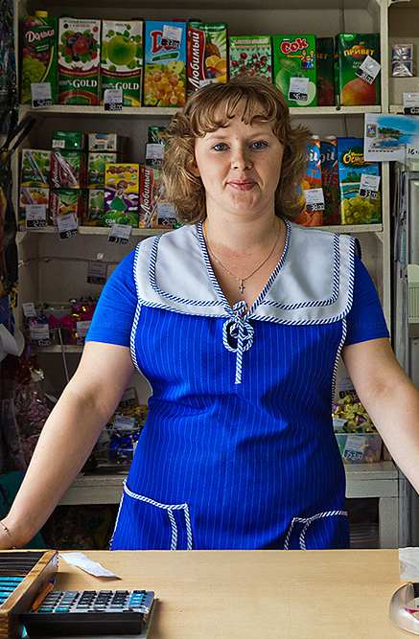
Новый Проект Сбербанка «Как в городе» – для увеличения доступности основных банковских услуг для удаленных малых населенных пунктов в сельской местности.
Суть проекта : неважно, чем Вы занимаетесь – продаете бытовую химию или продукты питания, владеете химчисткой или аптекой – Вы сможете предложить дополнительную услугу для своих покупателей: проведение операций по банковским картам по выдаче наличных через POS терминал с обязательным вводом PIN кода.
Кто может нашим стать партнером (Банковский Платежный Агент) :
Если у Вас:
Упрощенная система налогообложения
Заключен Договор расчетно-кассового обслуживания со Сбербанком
Заключен Договор эквайринга Сбербанка
Аренда онлайн-кассы Эвотор 2 в 1 в Сбербанке ( регистрацию проводит банковский специалист)
Устойчивая связь и Интернет сигнал
Получить ОКВЭД № 66.19 ( налоговая/ личный кабинет on-line ).
Что мы предлагаем :
Комиссии и бонусы за проведение операций по выдаче наличных
Зачисление денег на р/сч в режиме 24/7
Возможно снижение ставки по договору Эквайринга
Новые клиенты для Вашего бизнеса и дополнительный доход от клиентов
Индивидуальный менеджер для Вашего предприятия
Ваши вопросы можете задавать менеджеру Сбербанка по проекту 8 988 393 21 47 Светлана Васильевна

Slide 2
В чем выгода партнера
Доходы:
Комиссия от суммы операции:
выдача наличных – 0,01%
Экономия на комиссии по эквайрингу
для НОВЫХ партнеров спец. ставка 1% по 01.01.2024**
Расходы
Оплата налогов с доходов – 6%
Оплата за РКО – от вида тарифа (от 0,00руб.)
Оплата фискального накопителя на 15 мес. – 9 500 руб
Аренда оборудования -Эвотор 7.3 - 999 руб/мес
Оплата Эквайринга - % зависит от оборота (расчет ежемесячно, 1.4 -2.5%)
*Для Предприятий, не имеющих с Банком договорных отношений о выполнении функций БПА на дату заключения Договора или в течение 1-го месяца до даты заключения Договора
**Для клиентов у которых никогда не было Эквайринга Сбера, при условии ежемесячного проведения операций по выдаче наличных

Slide 3
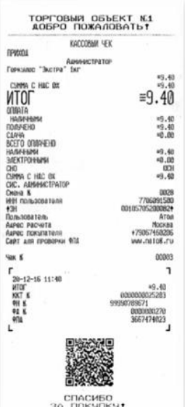
Стать партнером легко — пройдите 5 шагов
1
2
Проверить режим налогообложения (возможно только для УСН)
Подключить РКО и Эквайринг
ПАО Сбербанк
3
4
Подписать договор
Банковского платежного агента
Получить код ОКВЭД № 6619
налоговая / личный кабинет on-line
5
Настроить в кассовом ПО чек
в соответствии с 115-ФЗ, 54-ФЗ, 161-ФЗ

